Slide 1
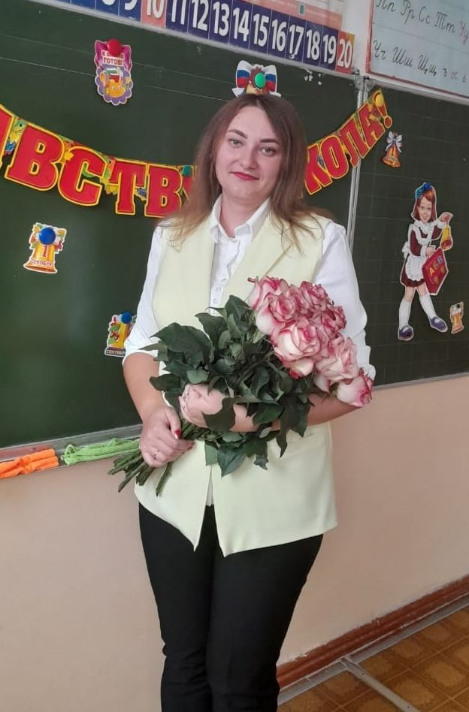

Учитель начальных классов
МБОУ «СОШ № 3 г. Новозыбкова»
Хуторная
Виктория Витальевна

Slide 2
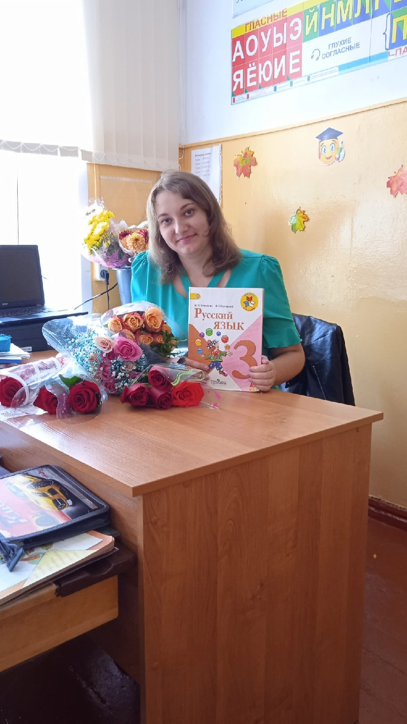
Мой девиз:
«С любовью и терпением к
знаниям и успеху!»

Slide 3
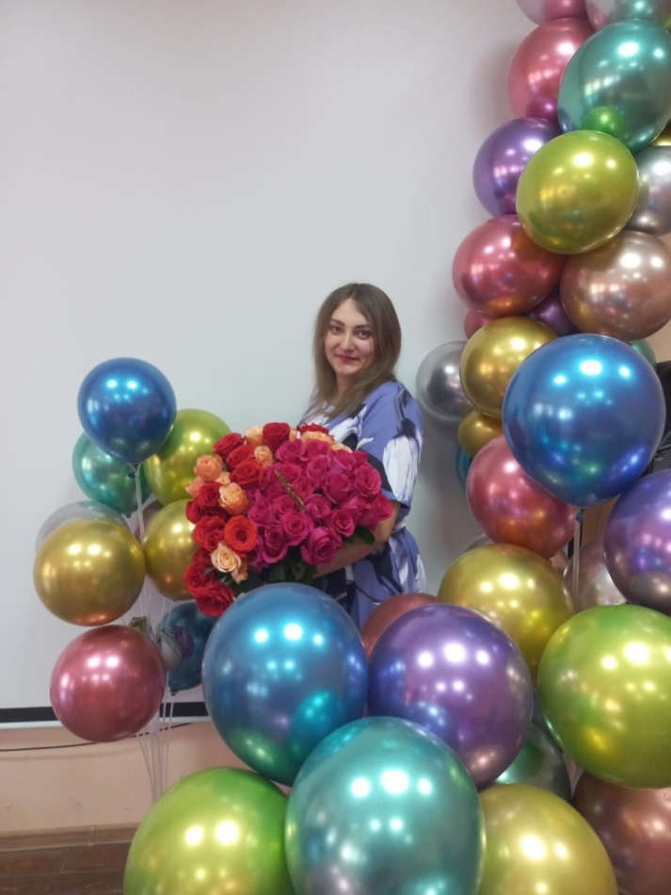
Автобиография
Место рождения: с. Азаровка, Стародубского района Брянской области
Дата рождения: 09.11.1994
Образование: высшее (ФГБОУ ВО "Брянский государственный университет имени академика И.Г. Петровского«, 2021 г.)
Квалификация: учитель начальных классов
Педагогический стаж: 10 лет
В МБОУ «СОШ № 3 г. Новозыбкова» работаю с 2014 года.

Slide 4
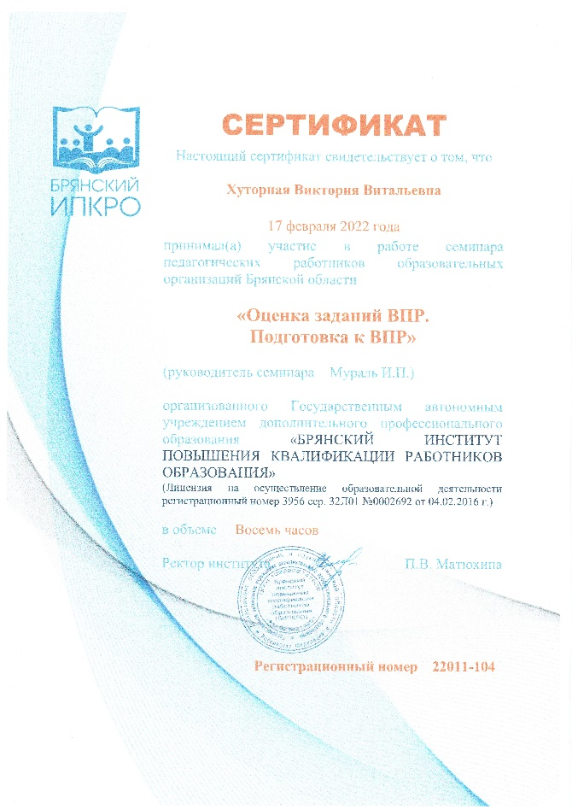
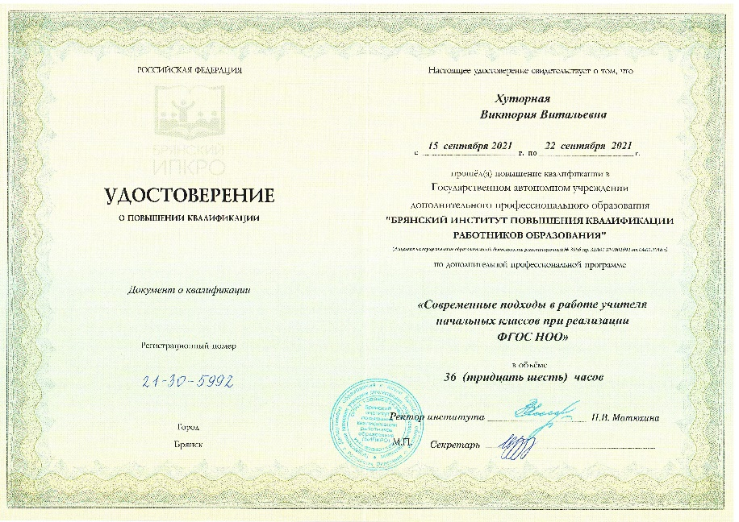
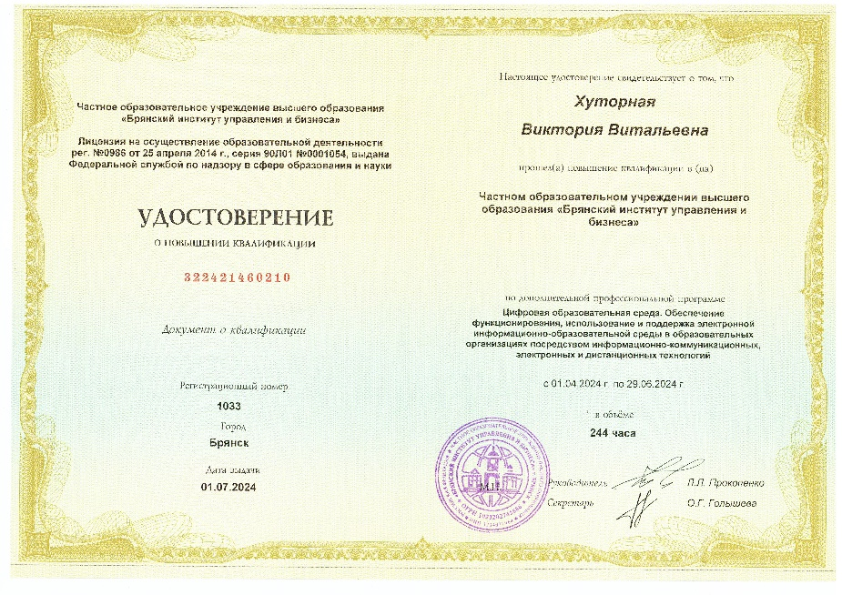
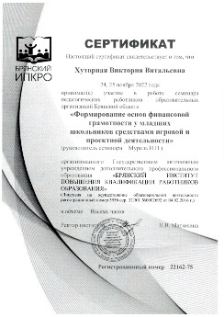
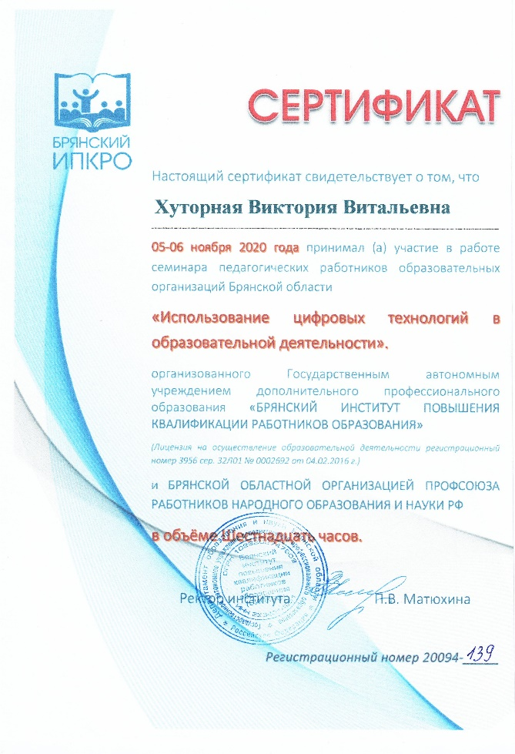
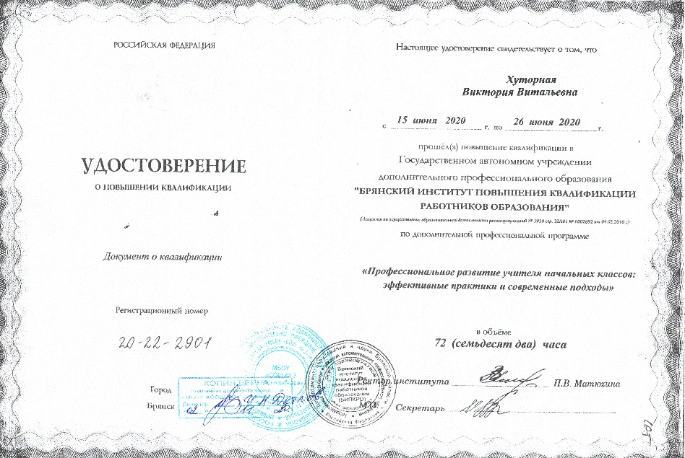
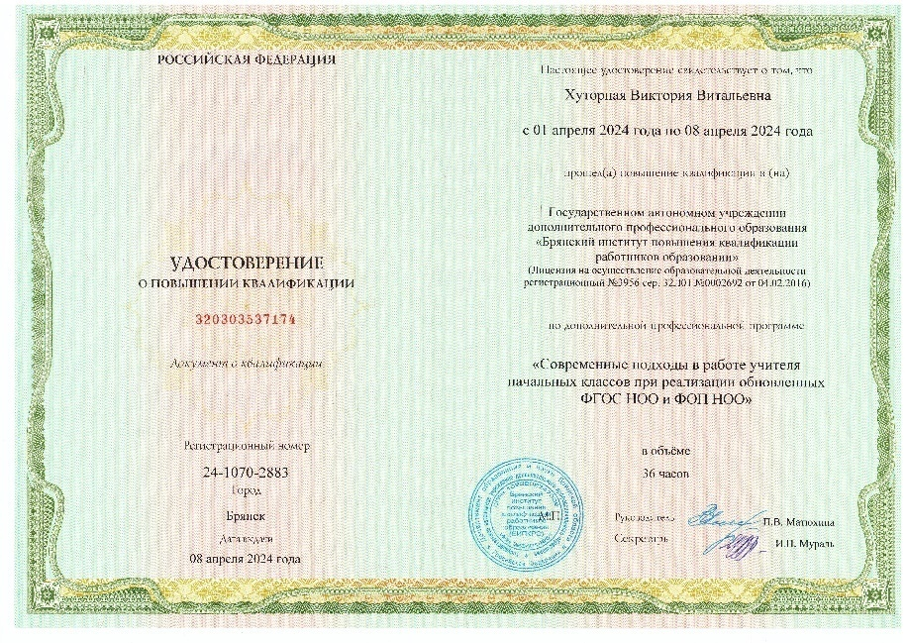
Обучение

Slide 5
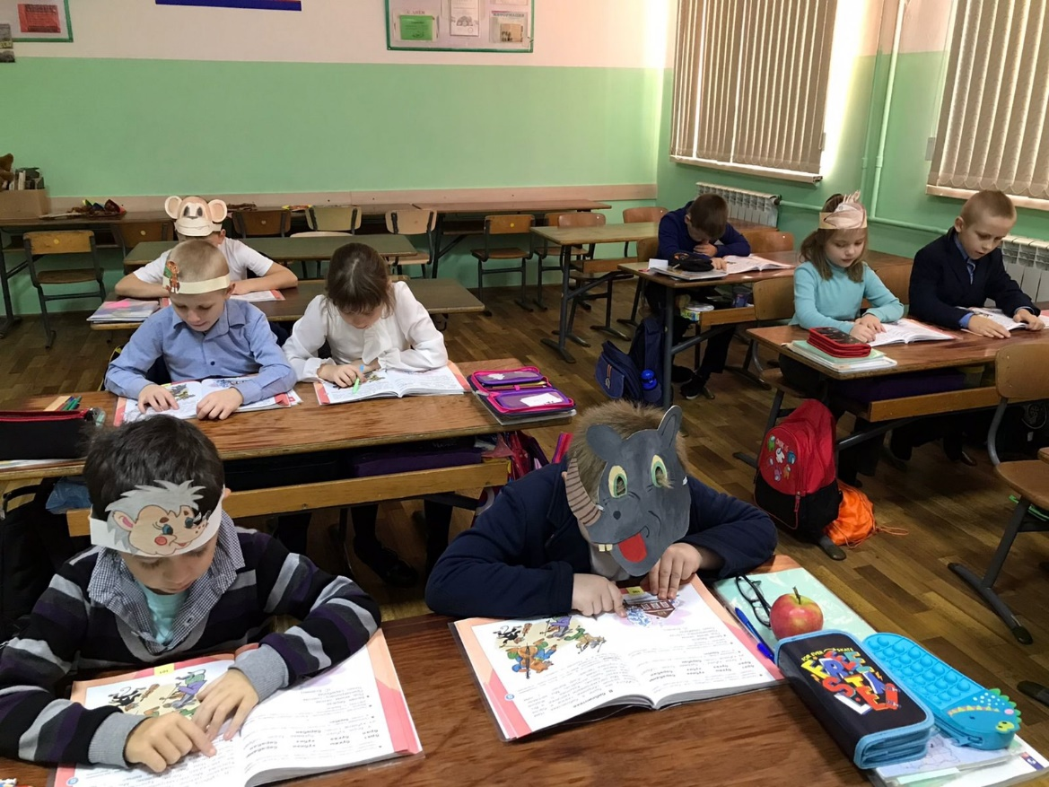
Тема по самообразованию: »Игра как средство образовательной деятельности у школьников»
«Игра – это огромное светлое окно,
через которое в духовный мир ребёнка
вливается живительный поток представлений,
понятий об окружающем мире.
Игра – это искра, зажигающая огонёк
пытливости и любознательности».
(В.А.Сухомлинский)

Slide 6
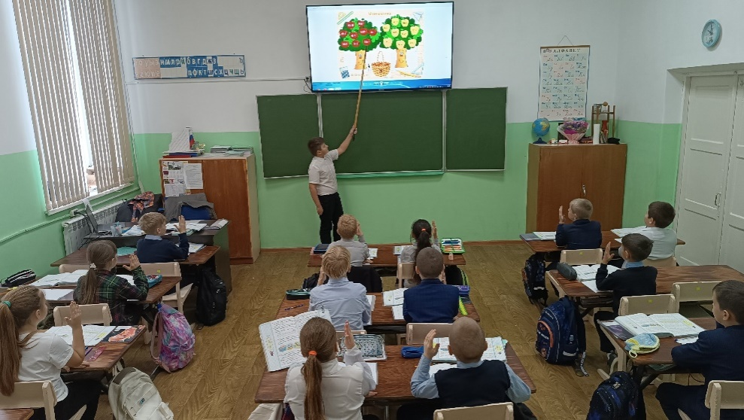
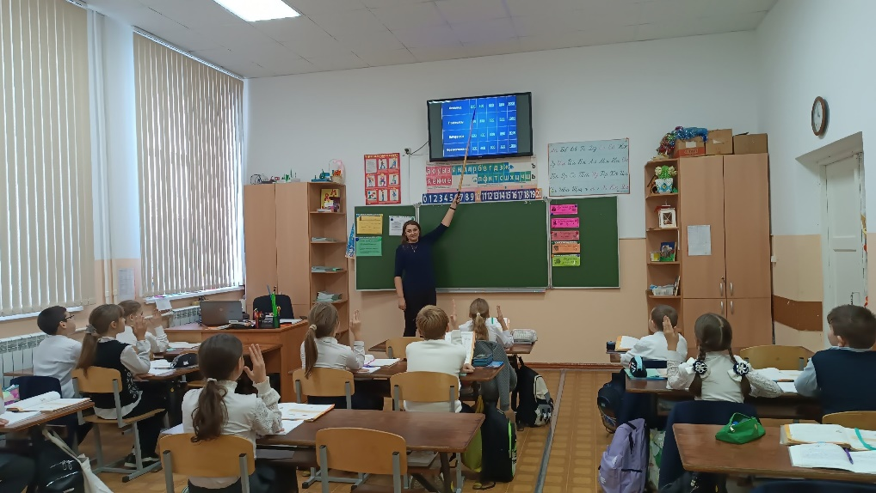
Игровые технологии являются составной частью педагогических технологий, одной из уникальных форм обучения, которая позволяет сделать интересными и увлекательными не только работу учащихся на творческо-поисковом уровне, но и будничные шаги по изучению учебных предметов.
Некоторые виды игр:
- Игры на развитие внимания
-Игры-состязания
-Драматические игры
-Хороводные игры
-Групповые игры
-Командные игры
-Квесты и головоломки и тд.

Slide 7
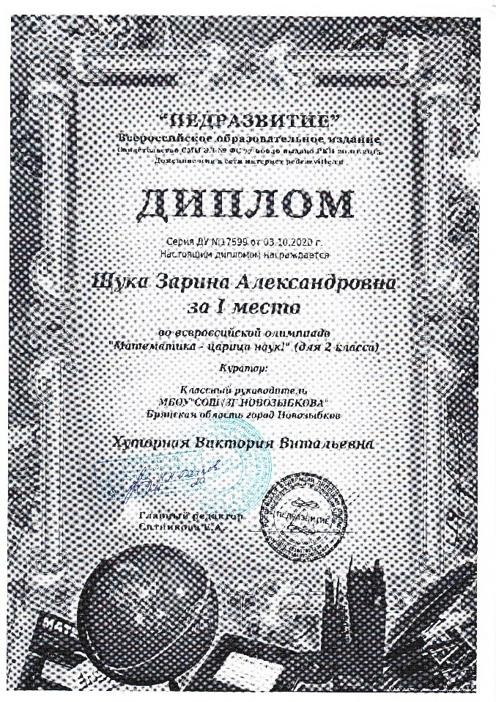
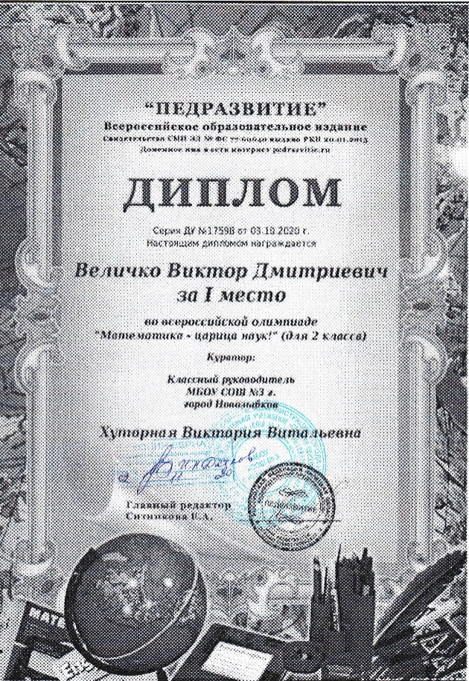
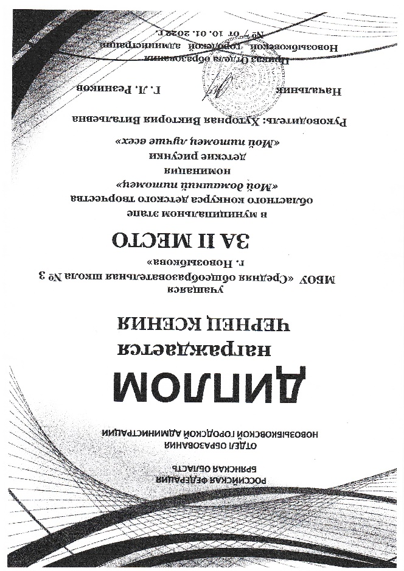
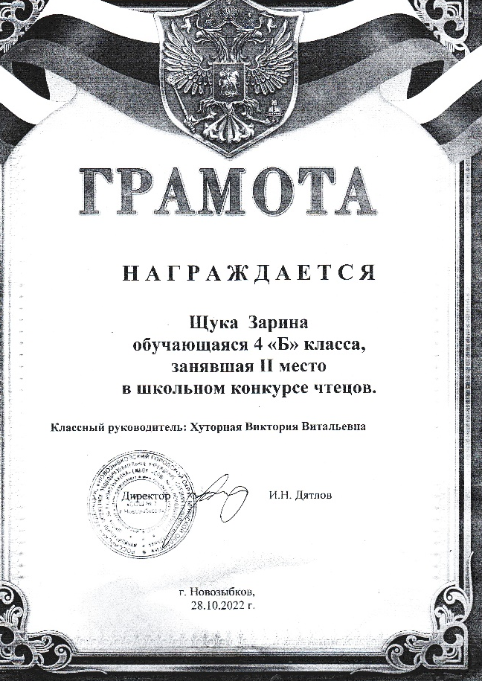
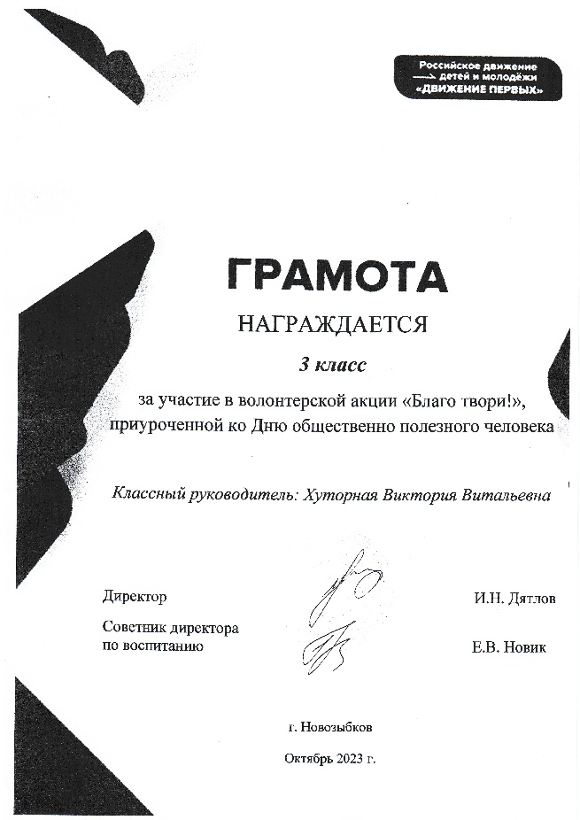

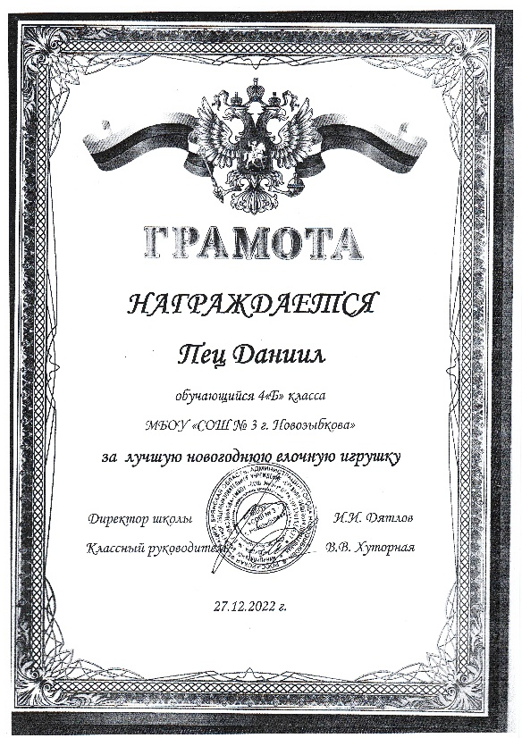
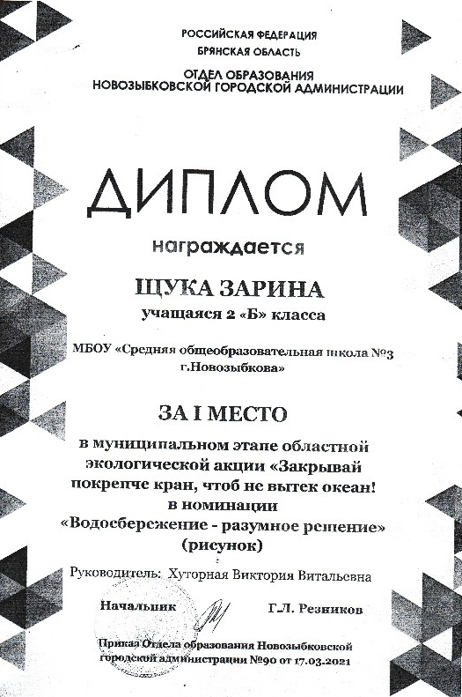
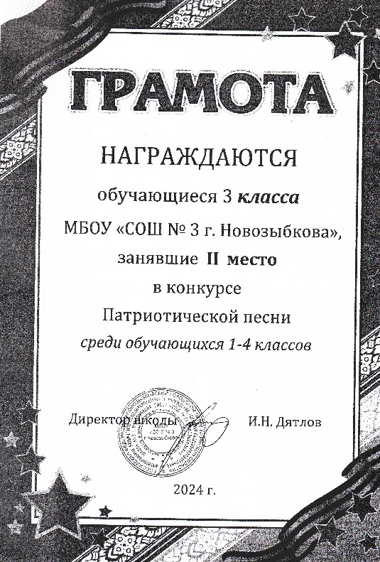
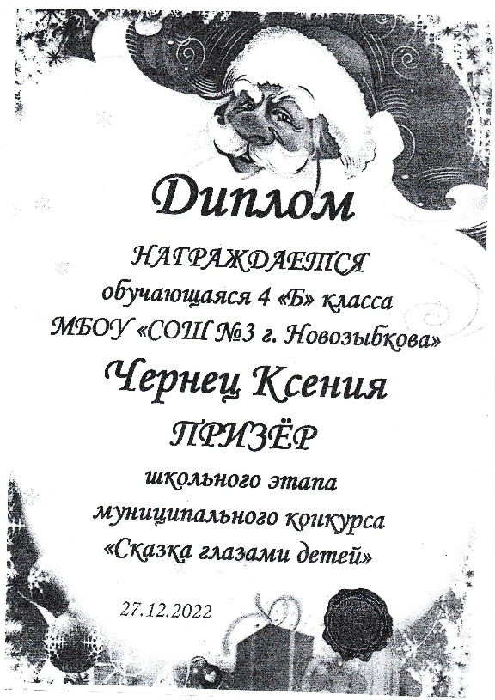
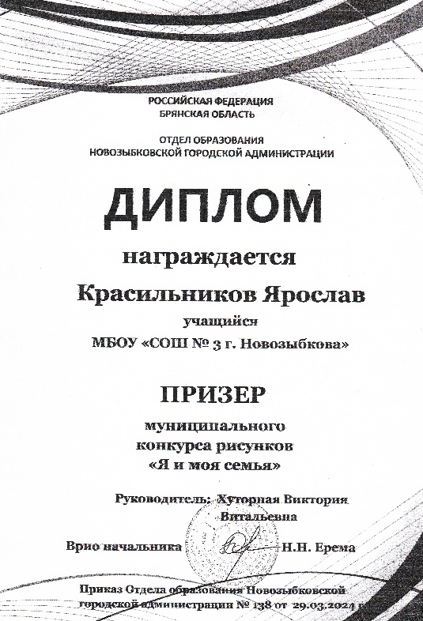
Наши достижения

Slide 8
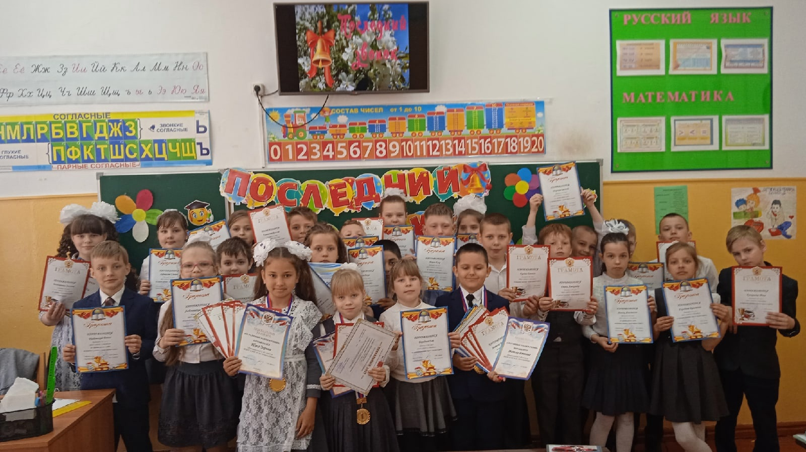

Slide 9
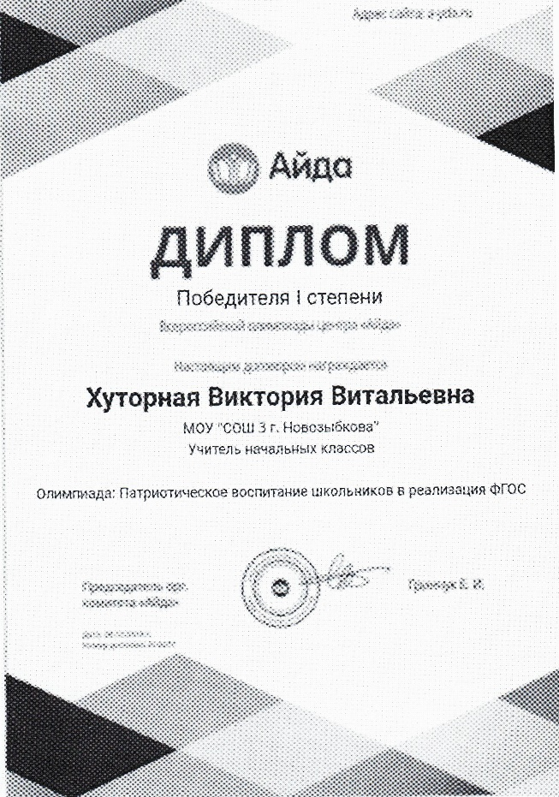
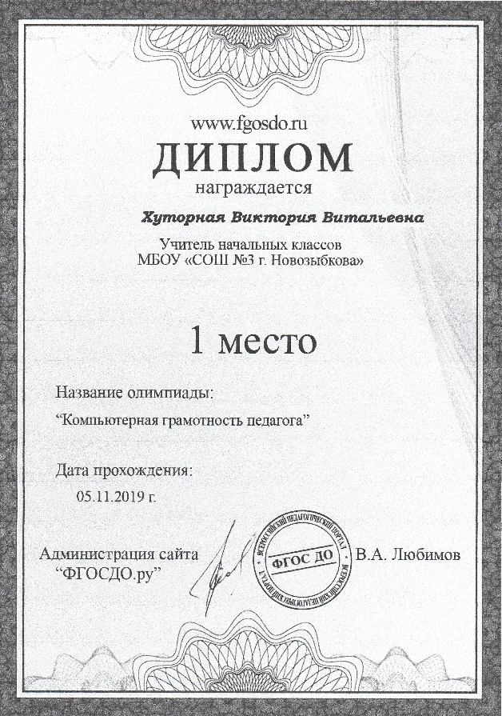
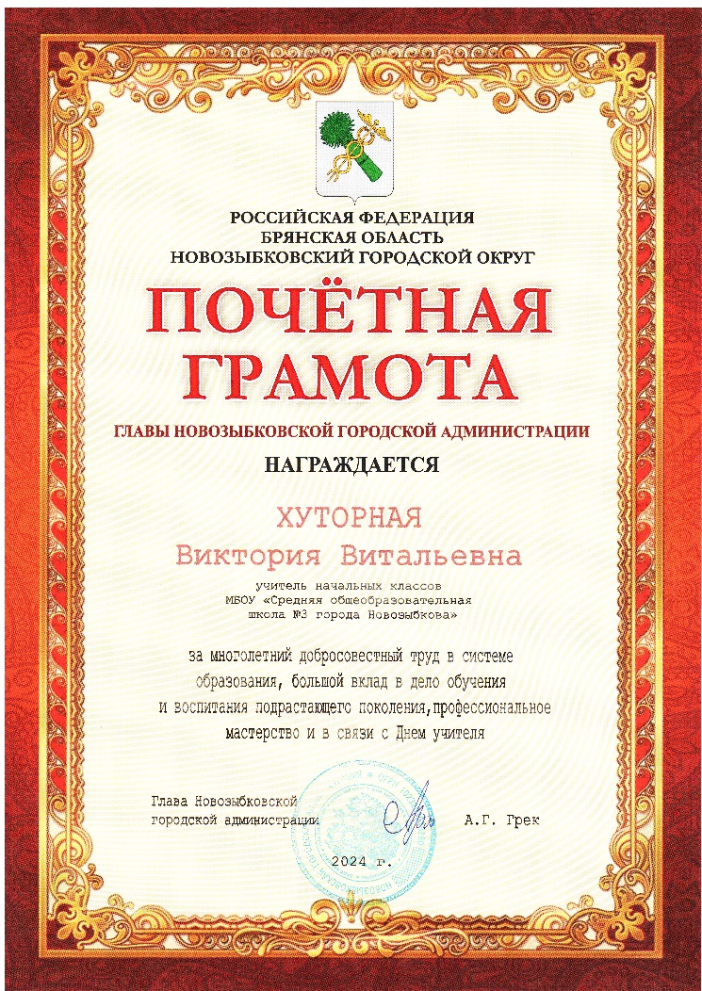
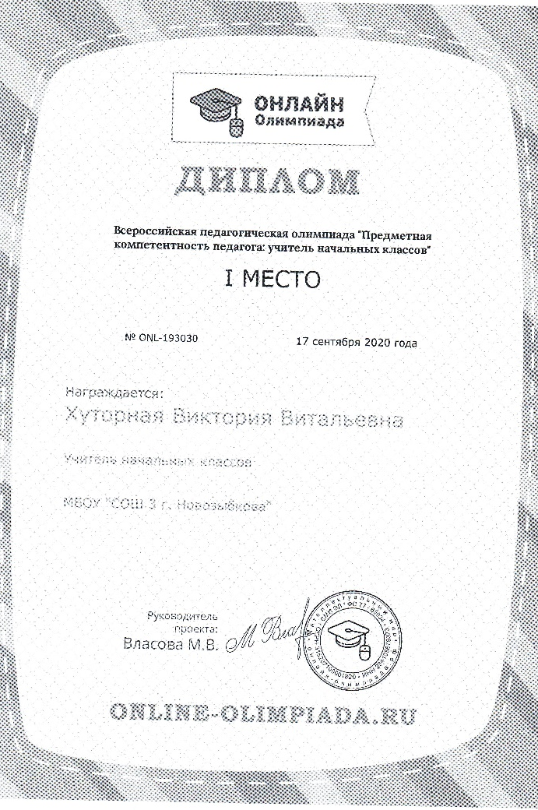
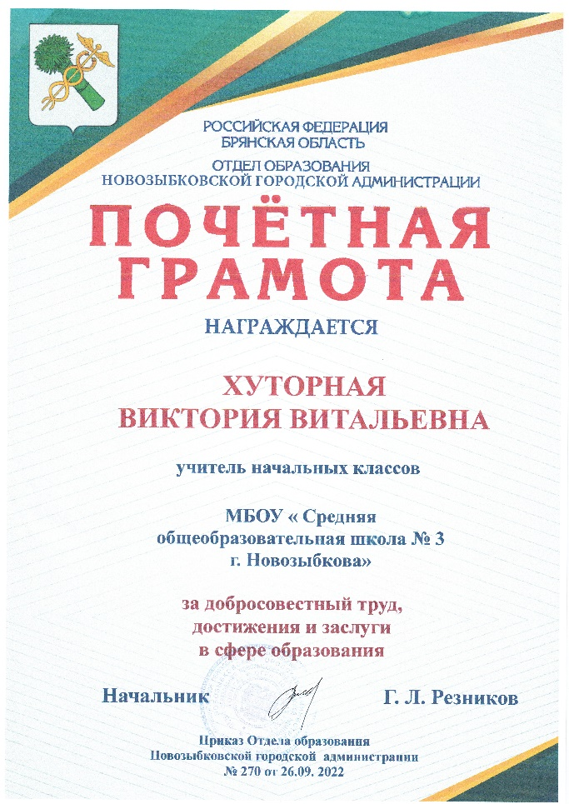
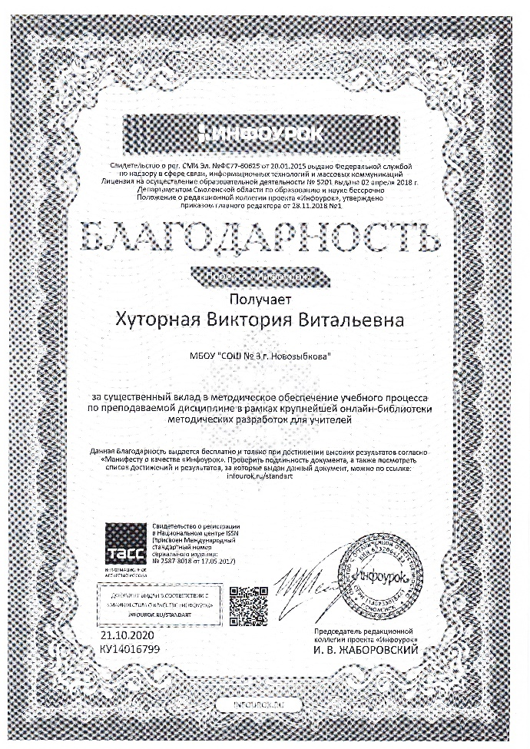
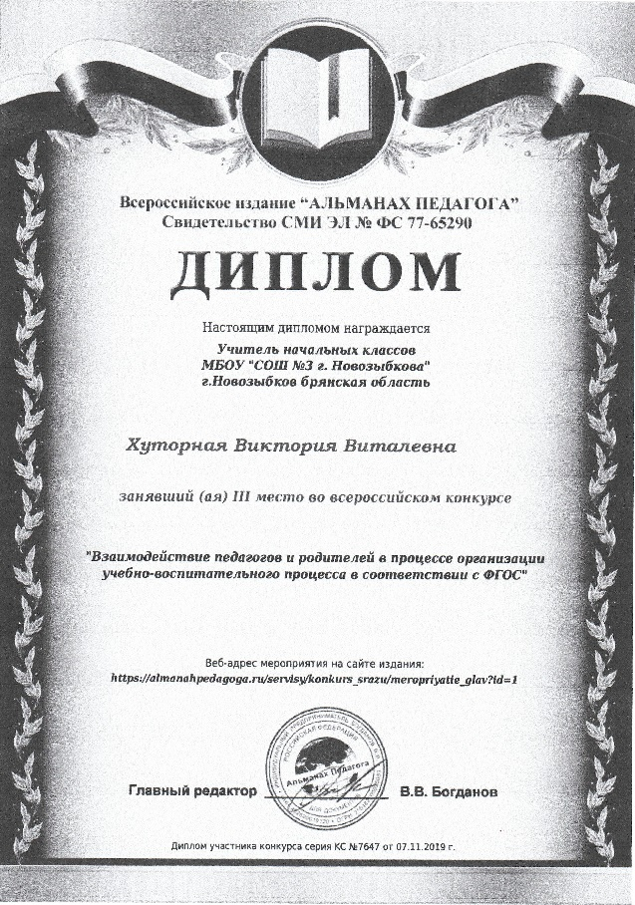
Мои достижения

Slide 10
Спасибо за внимание!
Учитель жив, пока он учится.
Когда он перестаёт учиться,
в нём умирает УЧИТЕЛЬ.
К. А. Ушинский

